Slide 1
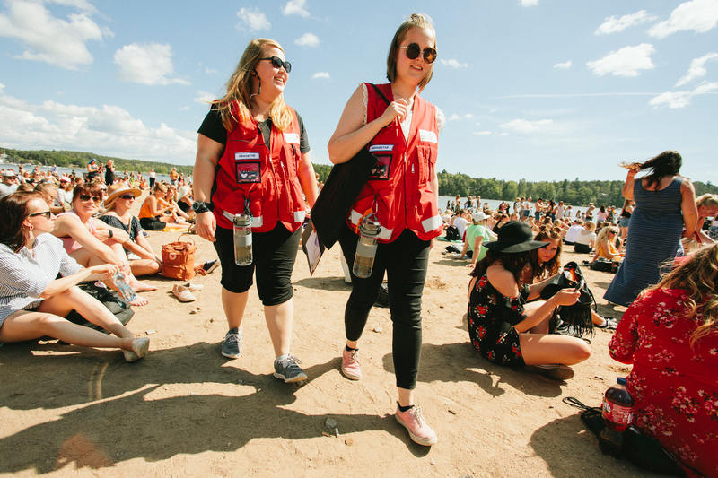
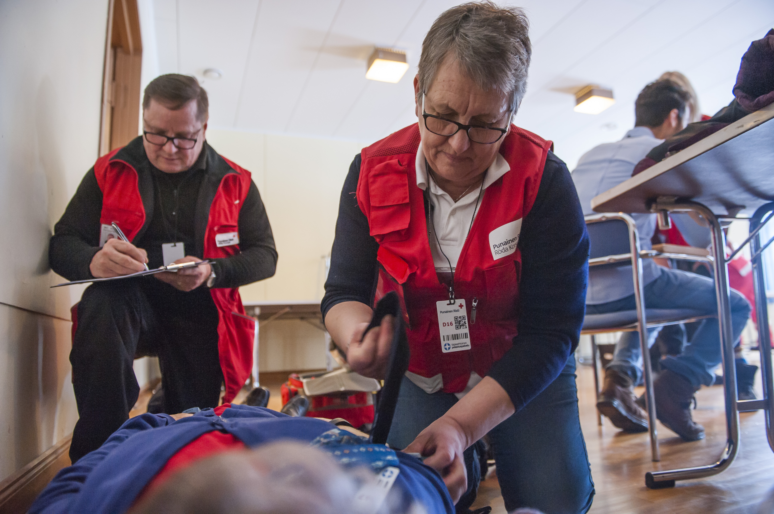
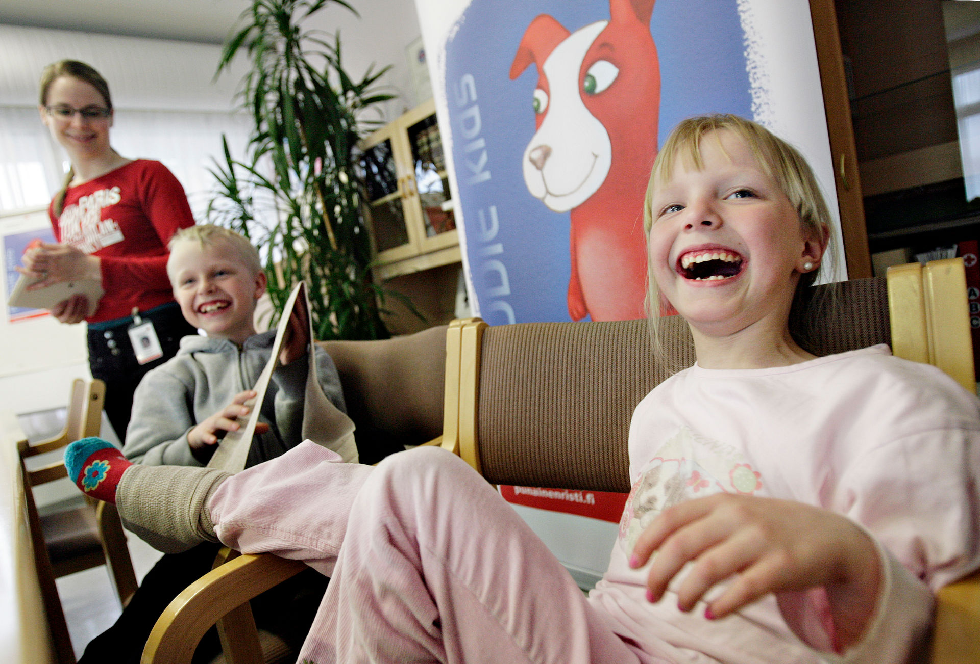
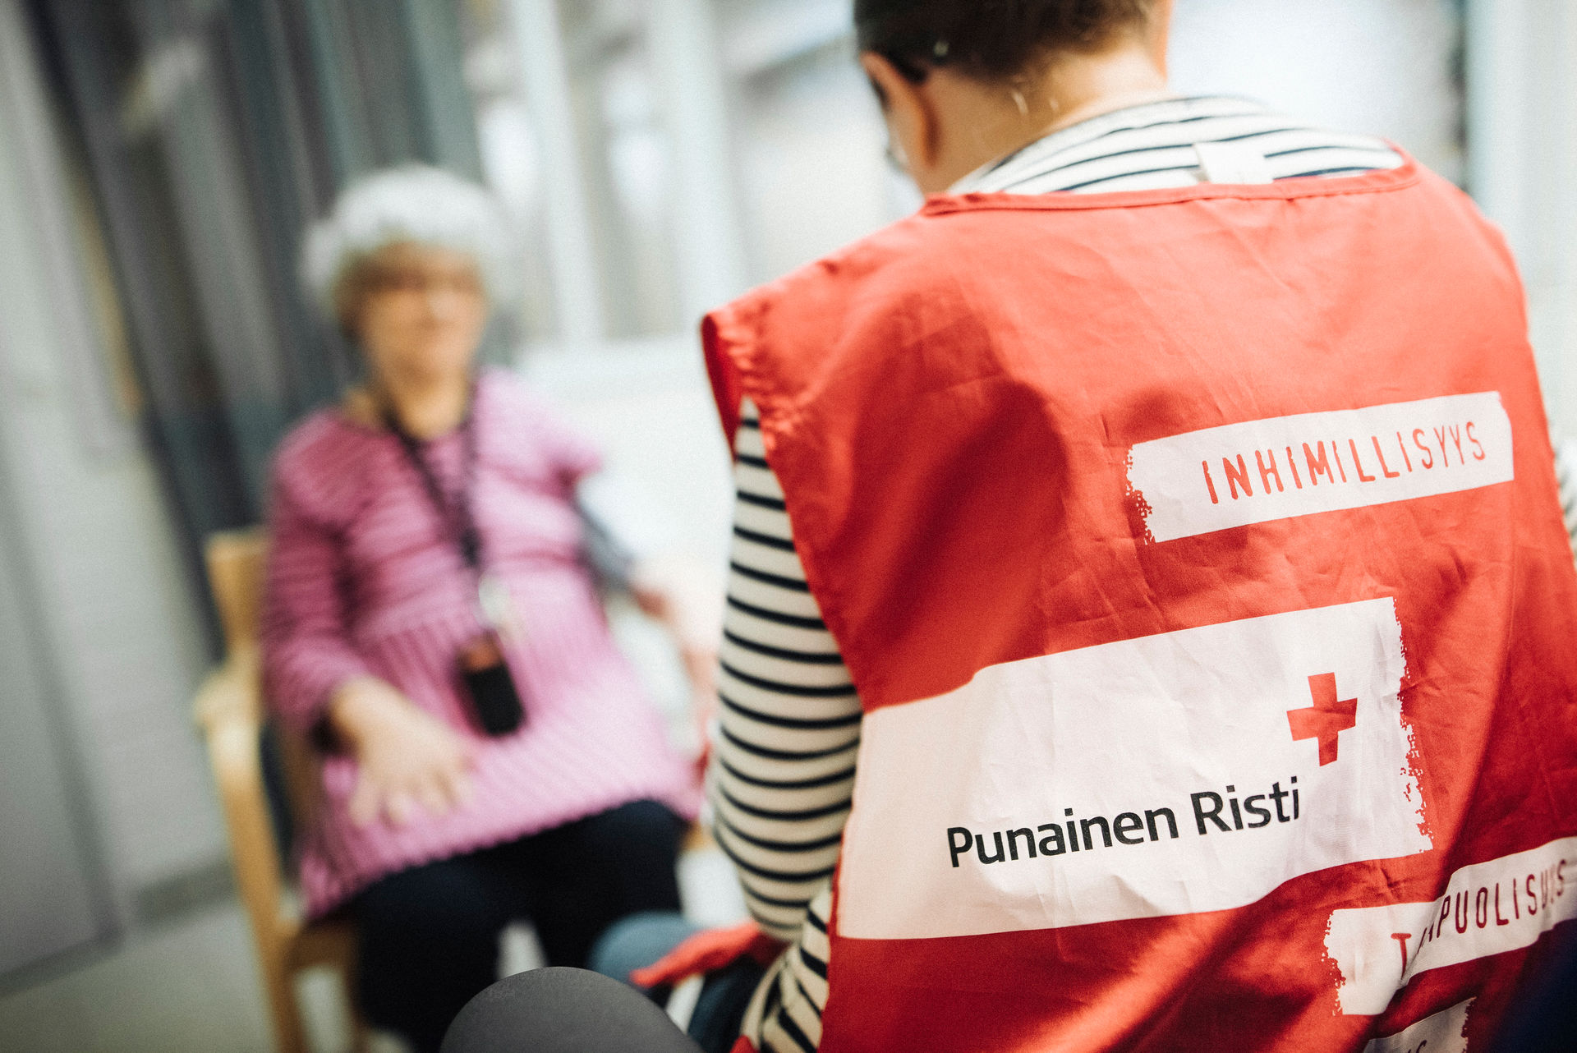
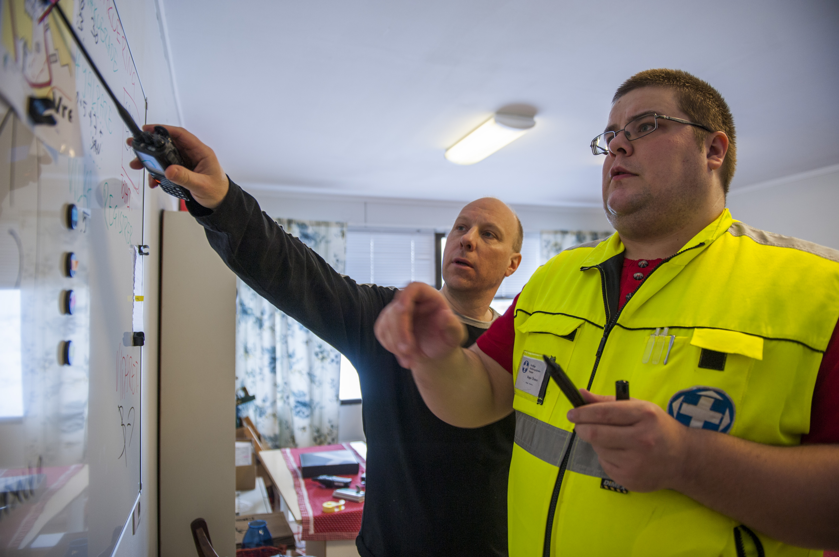
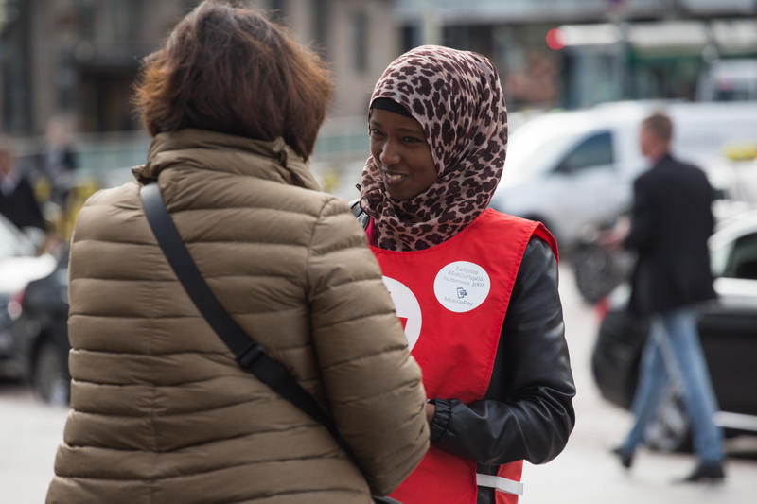
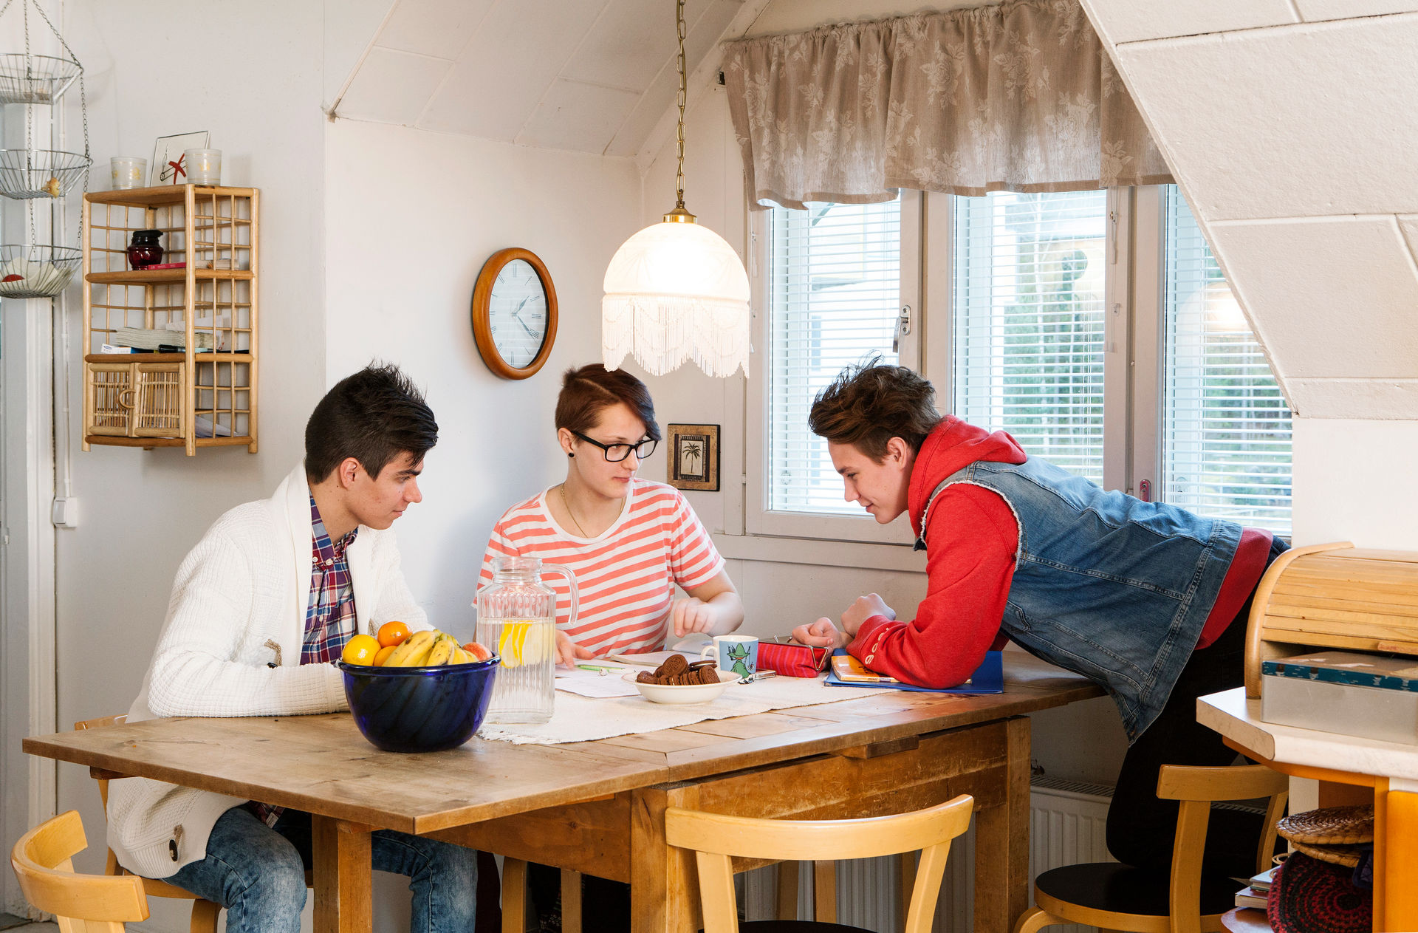
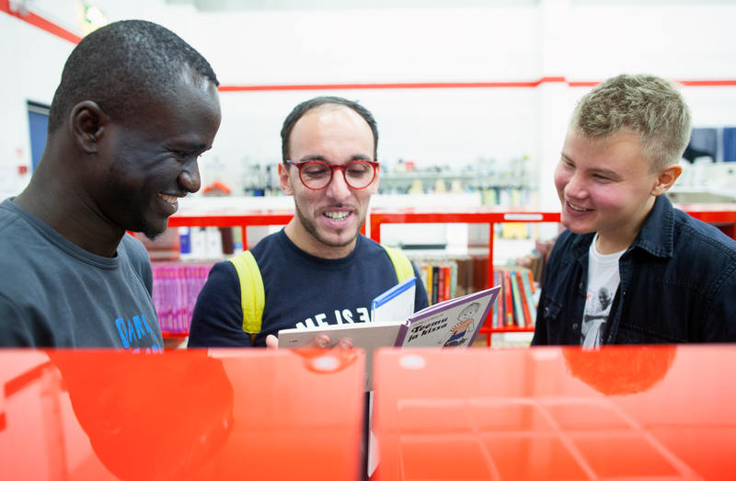
Punainen Risti – auttaja lähellä sinua
Notes:
Tervetuloa Punaisen Ristin yleisesittelyyn. Käymme esityksessä läpi Suomen Punaisen Ristin toimintaa, auttamistyötä, arvomaailmaa ja muita ohjeita jotka raamittavat vapaaehtoistoimintaa.

Slide 2
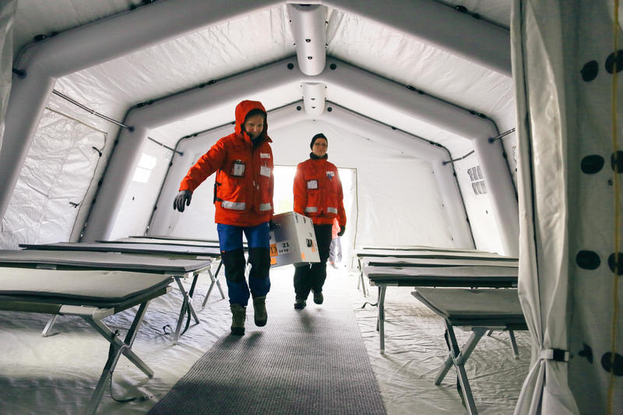
Punainen Risti
Vuodesta 1863 lähtien Punaisen Ristin maailmanlaajuinen liike on auttanut hädässä olevia.
Toimintamme perusta on auttaminen. Autamme yhdessä avun tarpeessa olevia ihmisiä.
Autamme tehokkaasti Suomessa ja maailmalla.
Auttaminen äkillisissä onnettomuuksissa ja kriiseissä perustuu arjen toimintaan, jatkuvaan läsnäoloon ja varautumiseen.
Olemme aina valmiina auttamaan.

Slide 3
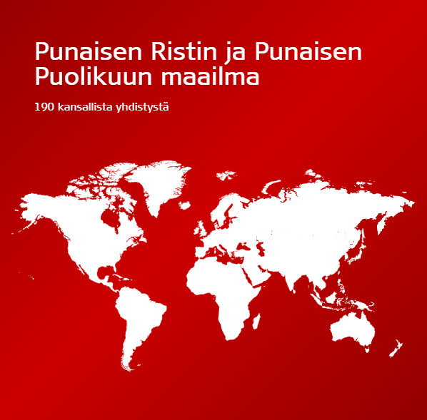

Suomen Punainen Risti perustettiin v. 1877
192 kansallista yhdistystä ympäri maailman
Suojamerkki suojelemaan avustustyötä
Notes:
Mainitse video SPR:n historiasta ja kerro, että SPR:llä on ajan saatossa ollut paljon erilaisia tehtäviä yhteiskunnan tukena. Viime vuosilta esimerkkejä isoista kerrostalopaloissa, Turun puukotus, vuonna 2015 suuri turvapaikanhakijoiden maahantulo. Nyt vuonna 2020 on Korona-epidemian auttamistilanne.
Video SPR historia: https://www.youtube.com/watch?v=-XQLmgJqqAA
MITÄ KAIKKEA PITÄÄ MUISTAA SANOA TÄMÄN KALVON KOHDALLA
Kerro ainakin miksi Punaisella Ristillä on erikoisasema eli mm. Suomessa oma laki, SPR ei ole rekisteröity yhdistys vaan julkisoikeudellinen yhdistys, Geneven sopimusten antama toimivalta.
192 kansallista yhdistystä luovat maailmanlaajuisen verkoston eli lähes jokaisesta maasta löytyy Punaisen Ristin tai Punaisen Puolikuun yhdistys joka auttaa jo paikallisesti.
Kerro myös merkeistä perusasiat eli: suojamerkki ja järjestömerkin ero, merkin omistavat valtiot, merkin käyttöä valvoo valtio mutta Punainen Risti avustaa. Punainen risti, punainen puolikuu ja punainen kristalli on ensisijaisesti suojamerkki
Lisätietoa suojamerkistä: https://www.punainenristi.fi/tutustu-punaiseen-ristiin/punainen-risti-tunnus

Slide 4
Näin Suomen Punainen Risti toimii
Jäsenet
Osasto (~450)
- Paikallinen toiminta
- Toimintaryhmät
- Osaston hallitus
Piiri (12)
- Alueellinen toiminta, osastojen tuki
- Piiritoimisto
- Piirin hallitus
Valtakunnan taso
- Keskustoimisto
- Veripalvelu, Kontti, Nuorten turvatalot, Punainen Risti Ensiapu Oy
- Järjestön hallitus
Notes:
Kerro lyhyesti Suomen Punaisen Ristin organisaatio. Kuvaan voi lisätä kyseisen osaston ja/tai piirin nimen jotta asia tulee konkreettisemmaksi. Tarkoitus ei ole kertoa organisaatiosta kaikkea vaan lähinnä informoida miten ja missä kohtaa organisaatiota vapaaehtoiset toimivat, eli osastossa. Kerro, että osaston virallisissa kokouksissa valitaan hallitus ja päätetään toiminnan suuntaviivat.
Piirin osalta voi kertoa, että siellä tuetaan osastoja vapaaehtoistoiminnassa ja järjestetään mm. koulutuksia.
Keskustoimiston osalta riittää maininta.
Vastaanottokeskuksesta voi lisätä tiedon, mikäli sellainen oman piirin alueella on.

Slide 5
Periaatteet
Ykseys
Riippumattomuus
Puolueettomuus
Inhimillisyys
Tasapuolisuus
Vapaaehtoisuus
Yleismaailmallisuus
Notes:
HUOM! Periaatteiden selitystekstejä ei ole tarkoitus lukea kaikkia, alla olevat muistiinpanot ovat ensisijaisesti kouluttajan tukena.
HUOM! Esitys on ajastettu, periaatteet ilmestyvät sopimaan alla olevan ”tarinan” tueksi. Voit itse poistaa ajastuksen.
Periaatteita käydään keskustellen läpi tai kyselemällä osallistujilta mitä periaatteet heidän mielestä tarkoittavat kirjoittamalla chattiin/yhteiseen työstödokumenttiin.
Mikäli koulutus on tallenne periaatteista voi lukea seuraavan tekstiosuuden samalla kun periaatteet tulevat kalvolle:
Kohdataan ja autetaan ihmisiä heidän lähtökohdistaan, tasapuolisesti avun tarve lähtökohtanaan, ympäri maailmaa toisiaan auttaen kansainvälisenä perheenä. Teemme tiivistä yhteistyötä viranomaisten kanssa, kuitenkin säilyttäen itsemääräämisoikeutemme toimia riippumattomina. Emme ota kantaa ja meihin luotetaan puolueettomana toimijana. Joka maassa toimii vain yksi kansallinen PR tai PP, ja se on auki kaikille halukkaille. Punaisen Ristin ydin on vapaaehtoisuuden tuottama inhimillisyyden osoitus auttamistyössä.
Inhimillisyys
Punainen Risti on syntynyt halusta auttaa erotuksetta kaikkia sodassa haavoittuneita. Se pyrkii kaikissa olosuhteissa sekä kansainvälisesti että kansallisesti ehkäisemään ja lieventämään inhimillistä kärsimystä. Sen tarkoituksena on suojella elämää, terveyttä ja ihmisarvoa. Se haluaa edistää kaikkien kansojen kesken yhteisymmärrystä, ystävyyttä, yhteistyötä ja pysyvää rauhaa.
Inhimillisyys viittaa konkreettisiin pyrkimyksiin: ennaltaehkäisyyn, lievittämiseen, suojelemiseen ja kunnioituksen varmistamiseen.
Inhimillisyyden periaate sisältää ajatuksen siitä, ettei mikään toiminta kärsivän ihmisen auttamiseksi ole turhaa tai vähäpätöistä. On tärkeää auttaa silloin kun apua tarvitaan. Tämä ei koske pelkästään järjestöä, vaan jokaista ihmistä. Näin inhimillisyyden periaate toteutuisi jokapäiväisessä elämässä.
Inhimillisyyden periaate on ensimmäinen seitsemästä periaatteesta. Periaatteet pitää kuitenkin lukea ja ymmärtää kokonaisuutena. Monet seuraavista periaatteista ovat todisteita siitä, miten selkeästi liike on määritellyt puitteensa ja keinonsa tavoitteidensa saavuttamiseksi.
Tasapuolisuus
Punainen Risti ei tee minkäänlaista erotusta kansallisuuden, rodun, uskonnon, yhteiskunnallisen aseman tai poliittisen mielipiteen perusteella. Sen pyrkimyksenä on torjua ja lievittää kärsimyksiä ja auttaa ensisijaisesti suurimmassa hädässä olevia.
Samalla kun perusperiaatteet muodostavat kokonaisuuden, jonka avulla jokainen periaate tulkitaan, ne myös luonnehtivat liikkeen tehtävää eri tavoin.
Tasapuolisuuden periaate on erityisen olennainen. Se innoitti Henry Dunantia Solferinossa, ja se on mainittu periaatteiden määrittelyn jokaisessa vaiheessa. Se on sisäänrakennettuna myös Geneven sopimuksissa.
Tasapuolisuus tarkoittaa sitä, että avun tarpeessa olevia pitää auttaa ja jokaista pitää kohdella samalla tavalla oikeudenmukaisesti. Liikkeen toiminta perustuu Punaisen Ristin linjauksiin, periaatteisiin ja harkintaan eikä yksittäisen ihmisen kärsimyksiin. Tämä merkitsee sitä, että kaiken avustustoiminnan pitää perustua tosiasialliseen tarpeeseen ja avun jakamisen järjestyksen tulee vastata avuntarpeen kiireellisyyteen. Päätökset tulee tehdä pelkästään faktojen pohjalta ilman ennakkoasenteita.
Puolueettomuus
Säilyttääkseen kaikkien luottamuksen Punainen Risti pidättäytyy kannanotoista vihollisuuksien syntyessä eikä milloinkaan sekaannu poliittisiin, rodullisiin, uskonnollisiin tai aatteellisiin ristiriitoihin.
Puolueettomuuden periaate on välttämätön Punaisen Ristin toiminnalle ja konkreettiselle auttamistyölle. Puolueettomuus mahdollistaa esimerkiksi Punaisen Ristin edustajien vierailun poliittisten vankien luona. Se mahdollistaa myös suojamerkein varustettujen avustuskuljetusten pääsyn konfliktialueille. Se voi myös ehkäistä kansallisen yhdistyksen vapaaehtoisten joutumista hyökkäysten kohteiksi maissa, joissa on sisäisiä levottomuuksia.
Riippumattomuus
Punainen Risti on riippumaton. Vaikka kansalliset yhdistykset toimivatkin maansa lakien alaisina ja yhteistoiminnassa viranomaisten kanssa, niiden tulee aina säilyttää itsemääräämisoikeutensa ja toimia Punaisen Ristin periaatteiden mukaan.
Riippumattomuus juontaa juurensa liikkeen alkuajoista. Se sisältää kolme osatekijää:
riippumattomuus perusperiaatteena,
kansallisen yhdistyksen rooli viranomaisten avustamisessa humanitaarisissa asioissa ja
kansallisen yhdistyksen tarve pitäytyä itsenäisenä voidakseen toimia kaikkina aikoina liikkeen perusperiaatteiden mukaisesti.
Vapaaehtoisuus
Punainen Risti on vapaaehtoista ja pyyteetöntä apua antava järjestö. Vapaaehtoisuuden perimmäinen tarkoitus on palveluksen tuottaminen toiselle ilman, että motiivina on rahallinen korvaus. Se on välittömin inhimillisyyden osoitus.
Ykseys
Kussakin maassa voi olla vain yksi Punaisen Ristin tai Punaisen Puolikuun yhdistys. Sen tulee olla avoinna kaikille ja sen ihmisystävällisen toiminnan tulee ulottua koko maahan.
Yleismaailmallisuus
Punainen Risti ja Punainen Puolikuu on yleismaailmallinen järjestö, jossa kaikilla kansallisilla yhdistyksillä on yhteiset oikeudet ja velvollisuudet auttaa toinen toistaan.
Yleismaailmallisuus on Punaisen Ristin ja Punaisen Puolikuun kansainvälisen liikkeen toiminnan edellytys. Kansallisia yhdistyksiä on yhteensä 190 eli lähes joka maassa, mikä on elävä todiste yleismaailmallisuudesta. Joissakin maissa kansallista yhdistystä ei vielä ole tai sitä ei ole tunnustettu liikkeen täysivaltaiseksi jäseneksi, koska se ei ole täyttänyt kansallisten yhdistysten tunnustamisen ehtoja.

Slide 6
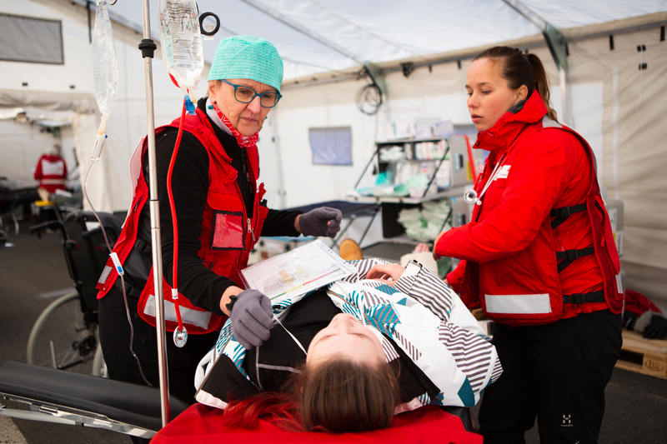
Punaisen Ristin kansainvälinen apu
Keräykset
Nälkäpäivä
Hätäapukeräykset
Katastrofirahasto
Mahdollistaa nopean ja tehokkaan avun
Kansainvälinen apu
Avustustarvikkeet, kehitysyhteistyö, avustustyöntekijät
Yhteistyö paikallisen Punaisen Ristin tai Punaisen Puolikuun yhdistyksen kanssa
Kuvaaja: Ibrahim Malla
Kuva: Suomen Punainen Risti
Notes:
Keräykset (Nälkäpäivä ja hätäapukeräykset)
- Hätäapukeräys käynnistetään silloin, kun Suomessa tai maailmalla sattuu iso katastrofi. - Kampanjoista tärkein on puolestaan joka syksy järjestettävä Nälkäpäivä.
Katastrofirahasto
Lahjoitusten ansiosta apua voidaan antaa katastrofirahastosta nopeasti ja tehokkaasti.
Katastrofirahaston lahjoituksista noin 90 % saadaan yksityisiltä lahjoittajilta.
Katastrofirahaston keräyskulut saavat olla maksimissaan 20%
Kansainvälinen apu
- Toimitamme katastrofialueelle avustustarvikkeita, tuemme myös kehitysyhteistyöohjelmia. - Apu viedään perille yhteistyössä paikallisen Punaisen Ristin tai Punaisen Puolikuun yhdistyksen kanssa.

Slide 7
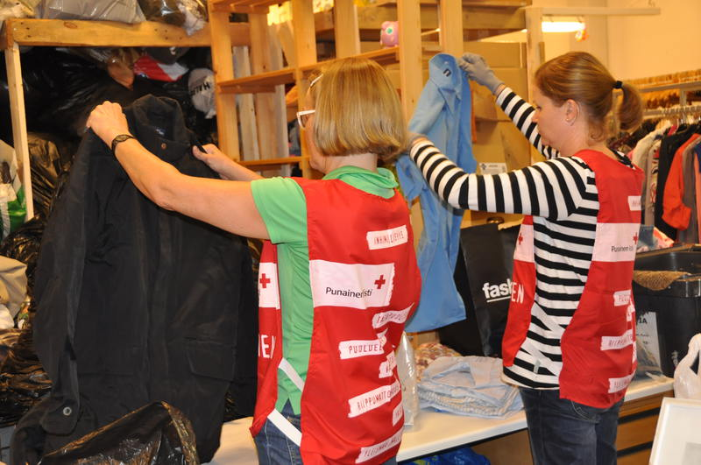
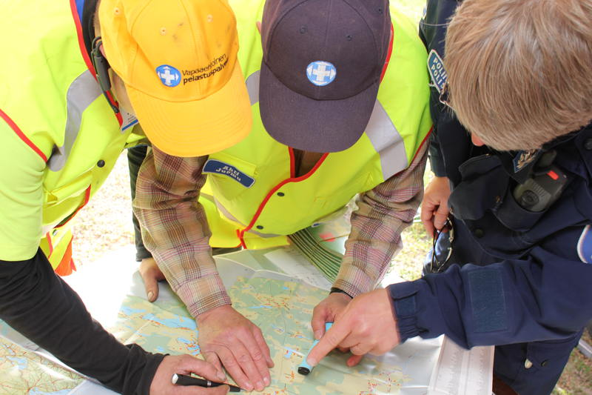
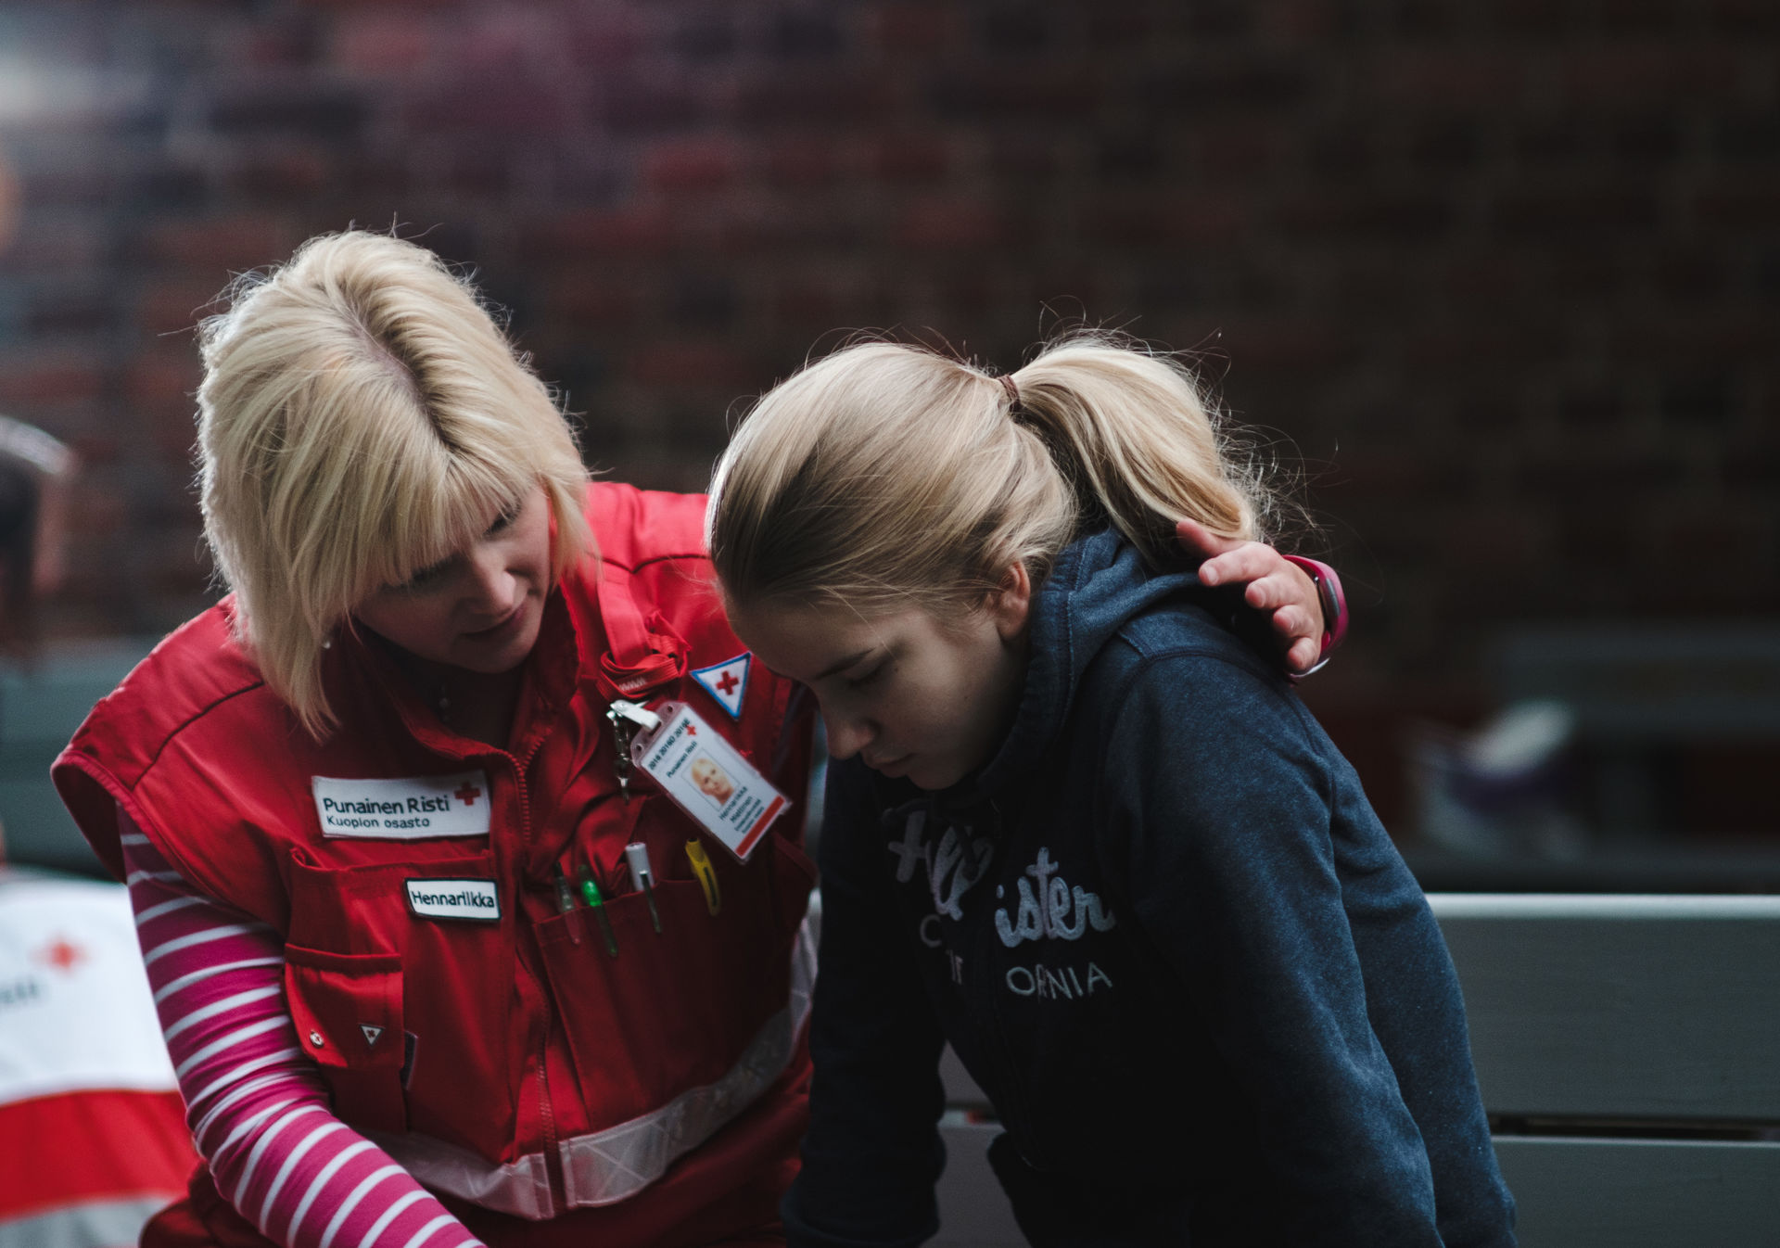
Apu kotimaan onnettomuuksissa ja kriiseissä
Vapaaehtoiset auttavat onnettomuuksien uhreja ja tukevat viranomaisia.
Apua annetaan äkillisissä onnettomuustilanteissa, joiden vaikutukset ovat yksilöille tai perheelle kohtuuttomia ja vaikeuttavat arjessa selviämistä.
Apua voidaan antaa henkisenä ja aineellisena tukena.
kuvaaja: Sirpa Lehtimäki
kuvaaja: Taina Keinänen
Notes:
Kotimaan apu
- Suomessa apu on useimmiten henkistä tukea tai materiaaliapua, esimerkiksi tulipalon uhreille. - Vapaaehtoisen Pelastuspalvelun toimintaa tuetaan katastrofirahaston avulla.
Myös Vapaaehtoisen Pelastuspalvelun toimintaa tuetaan katastrofirahaston avulla.
Vapaaehtoinen pelastuspalvelu on 53 järjestön verkosto, jonka hälytysryhmät tukevat viranomaisia onnettomuuksissa ja muissa kriisitilanteissa. Useimmiten Vapepa hälytetään kadonneen ihmisen etsintään, mutta vapaaehtoisia tarvitaan myös esimerkiksi antamaan henkistä tukea, ohjaamaan liikennettä ja auttamaan evakuoinneissa. Auttajamme toimivat maalla, vesialueilla ja ilmassa. Vapepa-järjestöt toimivat yhdessä, jotta jokaisen järjestön osaaminen pystytään hälytystilanteessa hyödyntämään hädässä olevan ihmisen auttamiseksi. Hälytystilanteessa vapepalaiset johtavat omaa toimintaansa. Suomen Punainen Risti koordinoi Vapepan toimintaa.

Slide 8
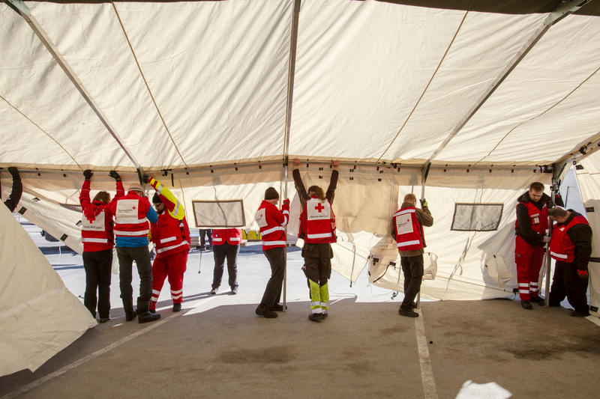
Ajankohtainen esimerkki SPR:n auttamistyöstä
Video: Punaisen Ristin Triage-teltat sairaalan tueksi Hyvinkäällä

Slide 9
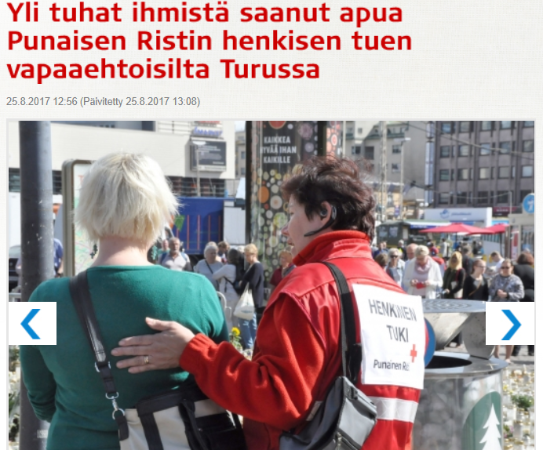
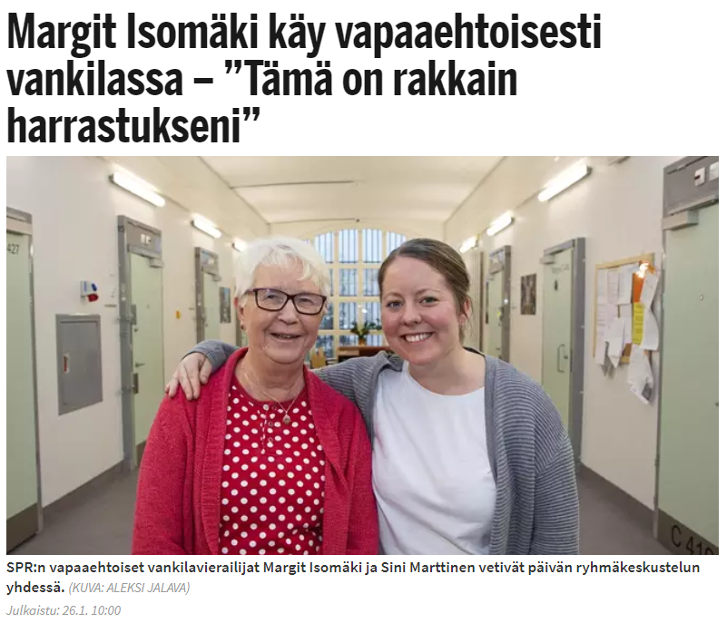
Vapaaehtoistoimintaa
Vapaaehtoset ovat Punaisen Ristin tärkein voimavara.
Vapaaehtoistoiminnalla pyritään auttamaan ja tukemaan ihmisiä sekä edistämään terveyttä, hyvinvointia ja järjestön arvomaailmaa.
Suomen Punaisella Ristillä on noin 25 000 vapaaehtoista
Vapaaehtoinen osallistuu omasta tahdostaan vapaaehtoistoimintaan ja toimii palkatta "Ihmiseltä ihmiselle".
Notes:
Missä päin maailmaa tapahtuukin, Punaisen Ristin vapaaehtoiset ovat katastrofien keskellä lievittämässä inhimillistä kärsimystä.

Slide 10
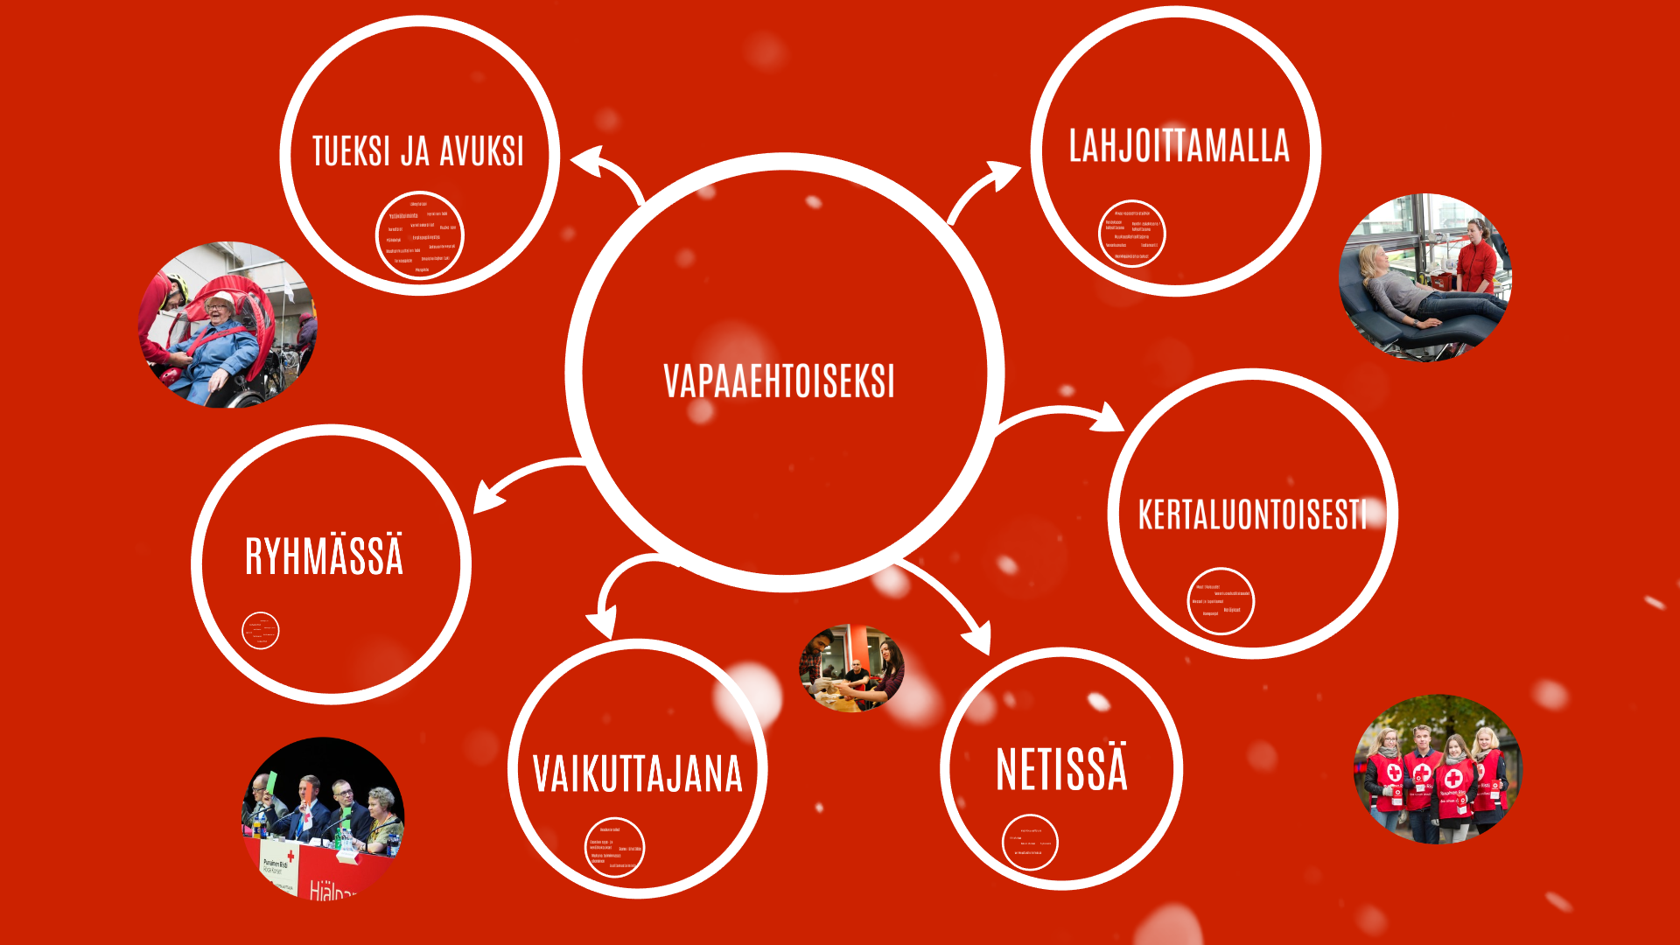
Notes:
Vapaaehtoistoiminnalla pyritään auttamaan ja tukemaan ihmisiä sekä edistämään terveyttä, hyvinvointia ja järjestön arvomaailmaa. Vapaaehtoistoimintaa voi tehdä
ryhmässä, yksilönä tai kertaluontoisesti paikan päällä
verkossa
lahjoittamalla
vaikuttajana

Slide 11
Vapaaehtoinen on vakuutettu tapaturmien varalta vapaaehtois-tehtävää suorittaessa.
Vapaaehtoistehtävissä sitoudut
Vaitiolovelvollisuuteen
Eettisiin periaatteisiin
Turvaamaan omalla toiminnallasi turvallisen toimintaympäristön itsellesi, muille vapaaehtoisille sekä avun saajille
Punaiselle Ristille on tärkeää varmistaa turvallisen toimintaympäristön sen vapaaehtoisille, avunsaajille ja työntekijöille. Järjestö toimii yhdenvertaisesti, tietosuojalain mukaisesti ja sillä on nollatoleranssi rasismia, kiusaamista, korruptiota sekä seksuaalista häirintää ja ahdistelua kohtaan.
Notes:
SPR:n tapaturmavakuutus koskee järjestön vapaaehtoistoimintaa, myös Korona-tilanteessa. Kaikki Suomessa vakituisesti asuvat vapaaehtoiset ovat vakuutettuja toimiessaan SPR:n vapaaehtoistoiminnassa. Vapaaehtoinen ei tarvitse olla SPR:n jäsen ollakseen vakuutettu. Tapaturmavakuutus ei kata sairastumisia, eli ei kata mikäli vapaaehtoinen sairastuu Korona-virukseen toimiessaan vapaaehtoistehtävässä.
Vakuutukset: https://rednet.punainenristi.fi/node/12816
Eettiset ohjeet: https://rednet.punainenristi.fi/node/26573
Seksuaalisen häirinnän ja ahdistelun vastainen linjaus: https://rednet.punainenristi.fi/system/files/page/SPR%20linjaus%20seksuaalisen%20h%C3%A4irinn%C3%A4n%20ja%20hyv%C3%A4ksik%C3%A4yt%C3%B6n%20ehk%C3%A4isy.pdf

Slide 12
Matala kynnys ilmoittaa mahdollisesta väärinkäytöksestä, seksuaalisesta häirinnästä ja ahdistelusta.
www.punainenristi.fi/vaarinkaytosilmoitus
Notes:
Kerro osallistujille, että järjestö pyrkii siihen, että jokainen vapaaehtoinen ja avunsaaja tuntee kanavat, joiden kautta ilmoittaa tietoonsa tulleen epäilyksen tai tapahtuneen seksuaalisen häirinnän, ahdistelun, hyväksikäytön tai muun väärinkäytöksen. Järjestö suhtautuu vakavasti kaikkiin ilmoituksiin.
Kalvolla olevan osoitteen kautta voi tehdä anonyymin ilmoituksen (www.punainenristi.fi/vaarinkaytosilmoitus)

Slide 13
Vapaaehtoisella on oikeus:
osallistua taitojensa, ikänsä ja kiinnostuksensa mukaisiin vapaaehtoistehtäviin Punaisessa Ristissä
saada tehtävään tarvitsemaansa koulutusta, tietoa, ohjausta ja tukea
saada toimia turvallisessa toimintaympäristössä
osallistua toiminnan suunnitteluun ja kehittämiseen
vaikuttaa Punaisen Ristin jäsenenä järjestön päätöksentekoon
Vapaaehtoisella on velvollisuus:
osallistua tehtävän edellyttämään perehdytykseen ja koulutukseen
toimia Punaisen Ristin arvojen, periaatteiden ja tavoitteiden mukaisesti
sitoutua toimintaan siltä osin, kun on sovitusti lupautunut
sitoutua tehtävän edellyttämään vaitioloon sekä järjestön sääntöihin ja toimintatapoihin
kertoa toiminnassa havaitsemistaan puutteista ja vaaroista yhteyshenkilölle
Notes:
Vapaaehtoistoiminnan linjauksessa päätetty
Vapaaehtoistoiminnan linjaus: https://rednet.punainenristi.fi/sites/rednet.mearra.com/files/tiedostolataukset/Vapaaehtoistoiminnan%20linjaus.pdf

Slide 14

Turvallisuus auttamistehtävissä
Suomen Punainen Risti noudattaa valtioneuvoston ohjeita vapaaehtoistoiminnassa.
Auttamistoimintamme ei lopu, se muuttaa muotoaan.
Pienillä teoilla on merkitystä.
Tuemme apua tarvitsevia tavoilla, joilla emme lisää tartuntataudin leviämistä.
Turvallisuus- ja hygieniaohjeistus rednet.punainenristi.fi/Korona2020
Notes:
Näytä video ”Pienillä teoilla on merkitystä”, linkki kalvoilla.
Pyydä osallistujia tutustumaan tarkasti SPR:n päivittyviin turvallisuus- ja hygieniaohjeistuksiin

Slide 15
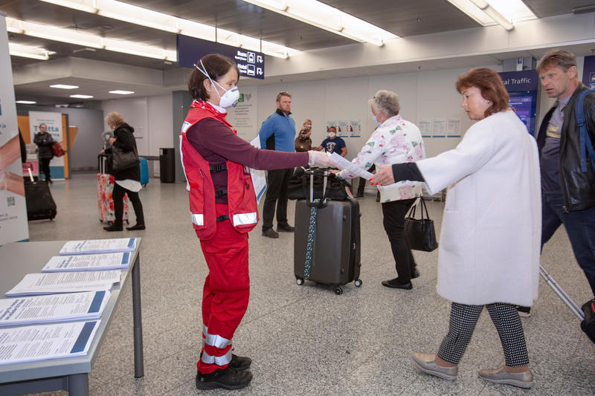
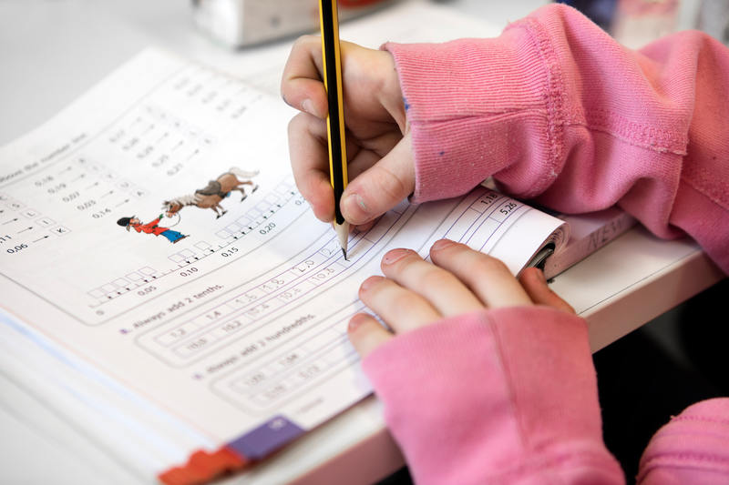
Esimerkkejä toiminnasta Korona-tilanteessa
Auttava puhelin
Ruoka- ja asiointiapu
Rokotus-apu
Sekasin Chat nuorille
Ystävätoimintaa puhelimitse ja verkossa
Etäläksyhelppi
Verkon yli tapahtuvaa nuorten kohtaamiskahviloita
Muuta paikallisen tarpeeseen kohtaavaa avustustoimintaa
Lisätietoa rednet.punainenristi.fi/Korona2020
Notes:
Tähän kouluttaja voi lisätä osasto/piirikohtaista lisätietoa ja kalvoja yksittäisistä toimintamuodoista.
Yleistä valtakunnallista tietoa SPR:n Korona-epidemian vapaaehtoistoiminnan muodoista löytyy Rednetin Korona 2020-ryhmästä, linkki kalvolla

Slide 16
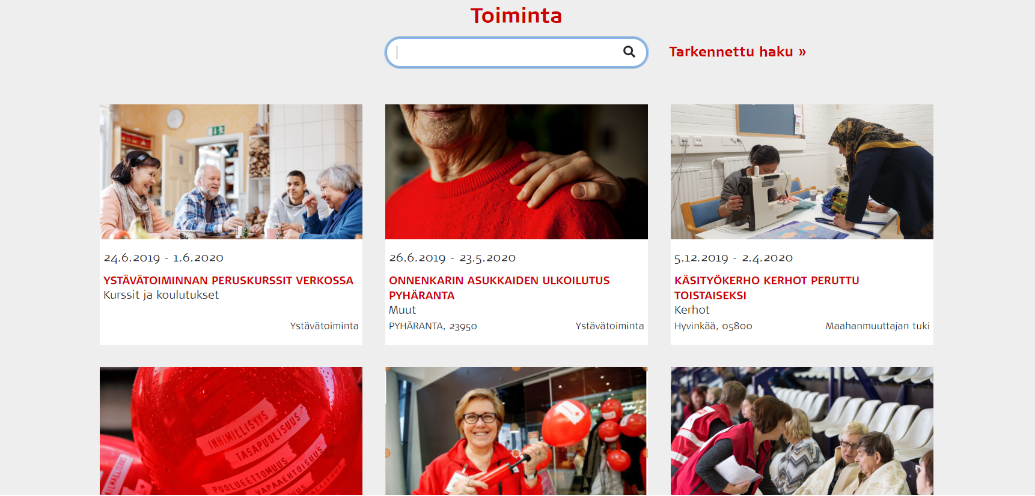
Vapaaehtoistoiminnan portaali - OMA
Notes:
Kannusta osallistujia liittymään Omaan, painota ettei Omaan kirjautuminen aiheuta mitään mainos- tai viestitulvaa sähköpostiin.
Virtuaaliset koulutukset ja toiminta löytyy myös Omasta!
Kerro, että Oma Punainen Risti kokoaa yhteen paikkaan koko Suomen Punaisen Ristin toiminnan ja tapahtumat.
Kursseille, koulutuksiin ja muuhun toimintaan ilmoittautuminen tapahtuu Oman kautta. Luomalla profiilin saa tietoa lähellä olevasta toiminnasta, mutta rekisteröityminen ei vielä sido mihinkään.

Slide 17
Piiri/osastokohtaista tietoa tämänhetkisestä tilanteesta. Voit tehdä useamman dian!
Koronan auttamistilanne

Slide 18
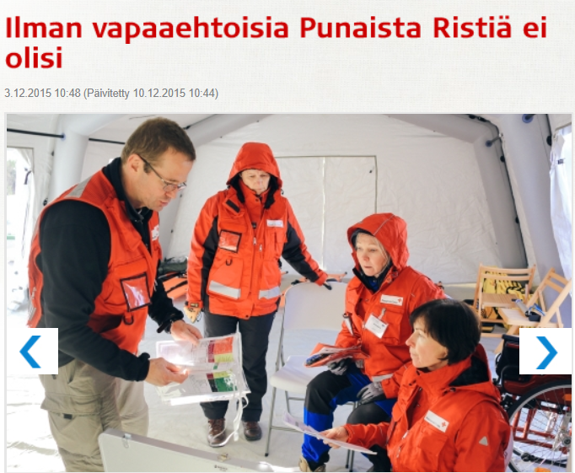
Tervetuloa mukaan toimintaan

